Slide 1
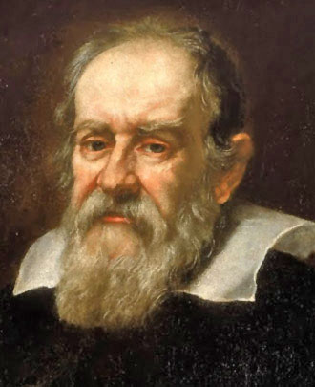
Галілео Галілей
(1564-1642)

Slide 2
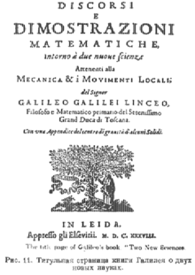
Біографія
Народився 15 лютого 1564 в Пізі. У цьому місті до 11 років проходило його навчання в школі. Потім він переїхав у Флоренцію, де навчався в монастирі бенедиктинців. Після цього Галілей вступив в Пізанський університет. Там протягом трьох років він вивчав медицину, геометрію, філософію, математику.
Будучи не в змозі оплатити навчання, повернувся до Флоренції, де незабаром познайомився з маркізом Монте. Саме він сприяв надходженню Галілея в Болонський університет на роботу викладачем математики. Потім в біографії Галілея проходило викладання в Пізанського, а пізніше в Падуанському університеті. Тут був один з найбільш плідних періодів для вченого. Праця «Механіка» Галілея вийшов в 1593 році. У ньому фізик Галілео Галілей описав свої дослідження падаючих тіл, маятника, висунув нові принципи руху, на противагу динаміці Аристотеля.
Праця “Механіка”

Slide 3
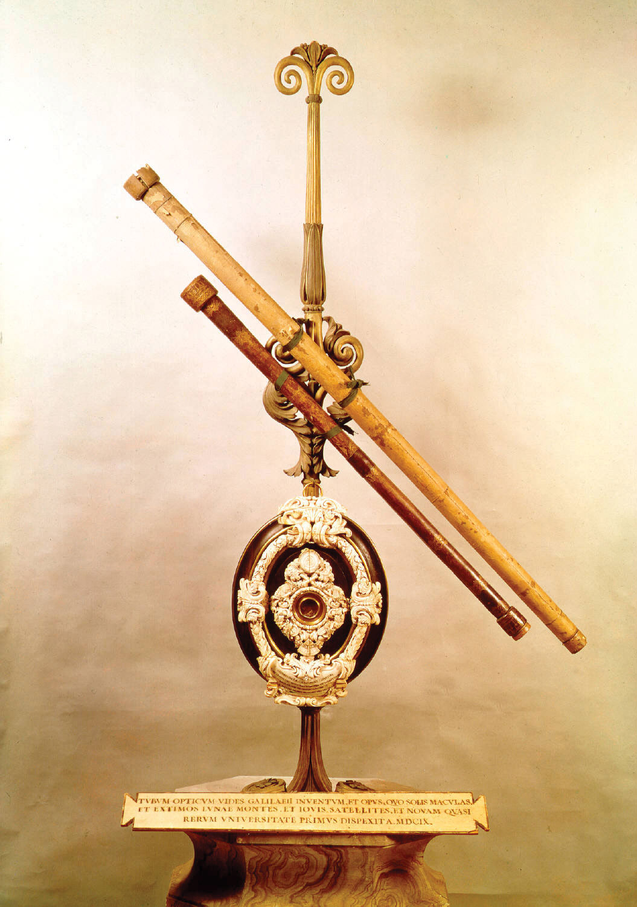
У 1609 році Галілей самостійно побудував свій перший телескоп з опуклим об'єктивом і увігнутим окуляром. Труба давала приблизно трикратне збільшення. Незабаром йому вдалося побудувати телескоп, який дає збільшення в 32 рази.

Slide 4
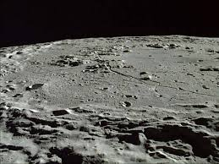
7 січня 1610 Галілей вперше спрямував зорову трубу на небо. Спостереження в телескоп показали, що Місяць покритий горами і кратерами і тим самим є тілом, подібним Землі. Відомий з давніх часів попелястий колір Місяця Галілей пояснив як результат попадання на наш природний супутник сонячного світла, відбитого Землею. Все це спростовувало вчення Арістотеля про протилежність «земного» і «небесного»: Земля стала тілом принципово тієї ж природи, що і небесні світила. Галілей виявив також лібрацію Місяця.

Slide 5
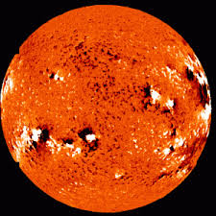
Сонячні плями
Галілей відкрив також (незалежно від Йоганна Фабриціуса), сонячні плями. Існування плям і їх постійна мінливість спростовували тезу Аристотеля про досконалість небес (на відміну від «підмісячного світу»). За результатами їх спостережень Галілей зробив висновок, що Сонце обертається навколо своєї осі, оцінив період цього обертання і положення осі Сонця.

Slide 6
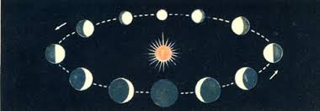
Фази Венери
Галілей встановив, що Венера змінює фази. З одного боку, це доводило, що вона світить відбитим світлом Сонця (щодо чого в астрономії попереднього періоду не було ясності). З іншого боку, порядок зміни фаз відповідав геліоцентричної системи: в теорії Птолемея Венера як «нижня» планета була завжди ближче до Землі, ніж Сонце, і «полновенеріе» було неможливо.

Slide 7
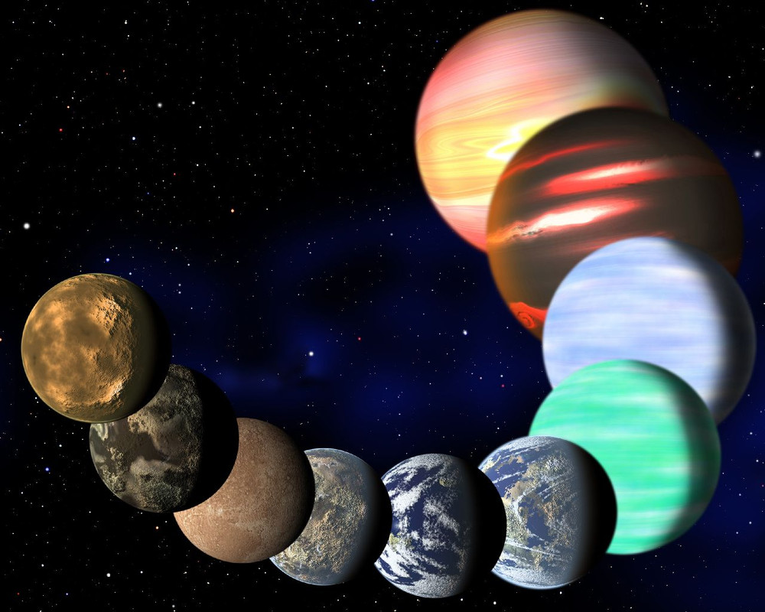
Планети, як диски
Галілей показав, що при спостереженні в телескоп планети видно як диски, видимі розміри яких в різних конфігураціях змінюються в такому співвідношенні, яке випливає з теорії Коперника. Однак діаметр зірок при спостереженнях з телескопом не збільшується. Це спростовувало оцінки видимого і реального розміру зірок, які використовувалися деякими астрономами як аргумент проти геліоцентричної системи.

Slide 8
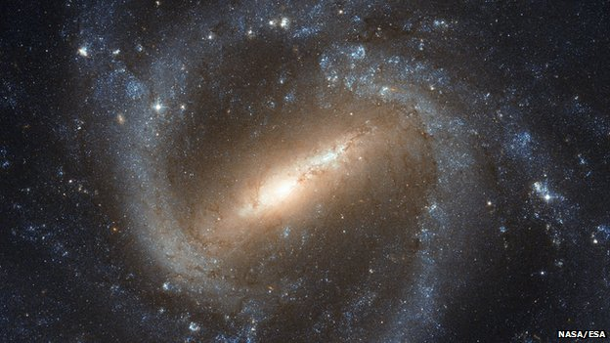
Чумацький шлях
Чумацький шлях, який неозброєним оком виглядає як суцільне сяйво, розпався на окремі зірки (що підтвердила догадку Демокріта), і стало видно величезну кількість невідомих раніше зірок.

Slide 9
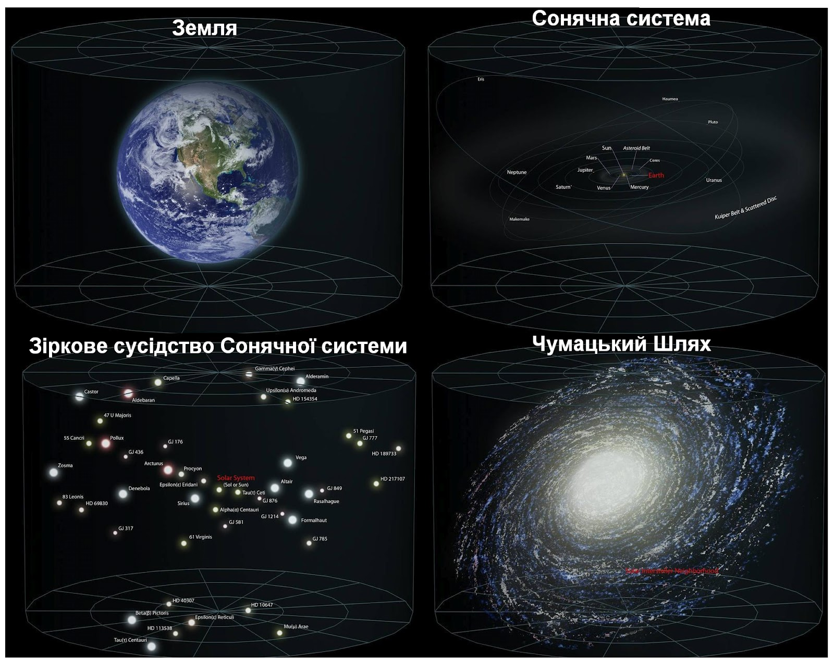

Slide 10
Галілей роз'яснив причину чому земна вісь повертається при обертанні Землі навколо Сонця, для пояснення якого Коперник ввів «третій рух» Землі. Галілей показав на досвіді, що вісь вільно рухаючоїсь дзиги зберігає свій напрямок сама собою. Разом з тим, Галілей зробив серйозну помилку, вважаючи, що явище припливів доводить обертання Землі навколо осі і обертання навколо Сонця.

Slide 11
Галілео Галілей помер 8 січня 1642 року, у віці 78 років, в своєму ліжку. Папа Урбан заборонив ховати Галілея в сімейному склепі собору Санта Кроче у Флоренції. Поховали його в Арчетрі без почестей, ставити пам'ятник Папа теж не дозволив.
У 1737 році прах Галілея, як він і просив, був перенесений в собор Санта Кроче, де 17 березня він був урочисто похований поруч з Мікеланджело.

Slide 12
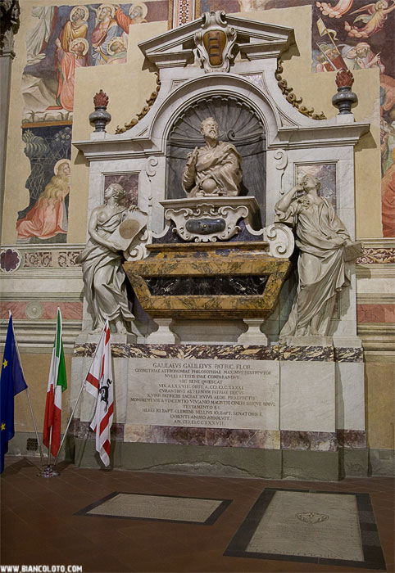
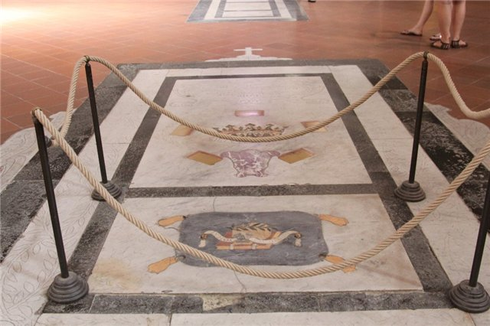
Гробниця Галілея

